Slide 1

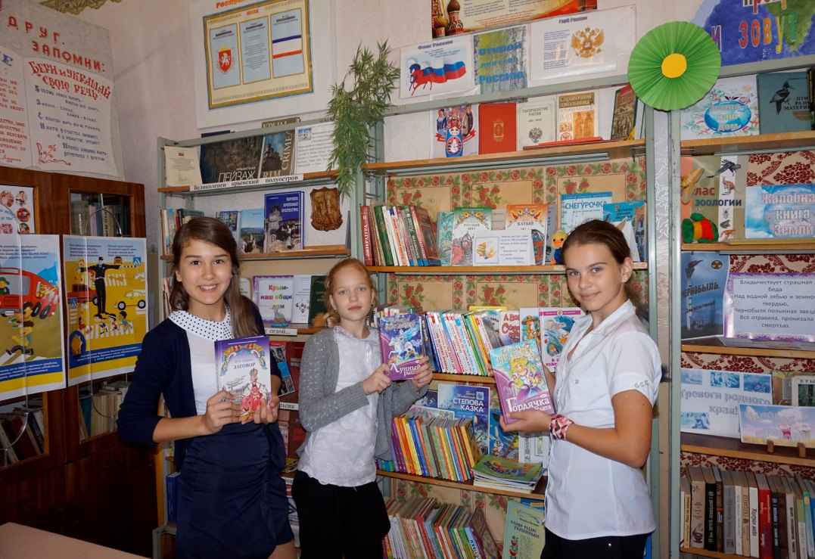
МОЯ Школьная библиотека
МБОУ «Широковская школа»
Республика Крым
Симферопольского р-на

Slide 2

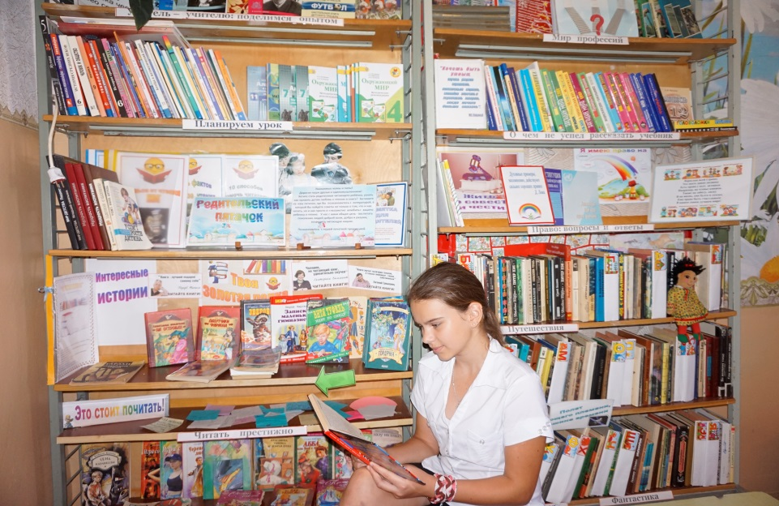
Добро пожаловать в Широковскую Школьную библиотеку!
можно просто пообщаться с друзьями, полистать новый журнал, а в тишине читального зала сделать
домашнюю работу,
написать реферат.
Школьная библиотека - место, которое любят все читатели.
Здесь можно взять любой учебник или книгу по школьной программе, можно найти классику, сказки, журналы, учебники, а также здесь

Slide 3
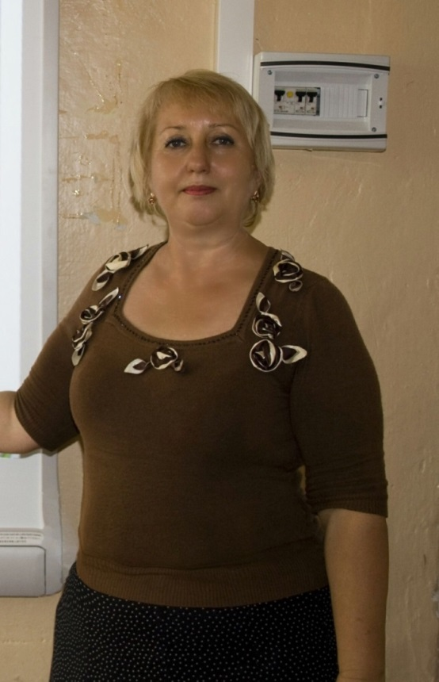
Давайте познакомимся!
Мне нравится профессия моя-
Библиотекарь школьный я.
Книги детские читаю,
и этот интерес я детям прививаю
Зав. библиотекой –
Ющенко Светлана Николаевна.
Стаж работы библиотекарем – 34 года.
Повышение квалификации – КРИППО, 2011г., 2014г,2015г.
Категория – ведущий библиотекарь

Slide 4

Кабинет №1
«УТВЕРЖДАЮ» Директор МБОУ «Широковская школа»
БИБЛИОТЕКА
_______Н.С.Перминова
Режим работы:
Дни недели | Выдача литературы | Внутрибиблиотечная работа
Понедельник - пятница | 8.00 – 13.15 | 14.00 – 16.00
 | Обеденный перерыв: 13.15-14.00
Четверг - методический день
Последний день месяца - санитарный день
Заведующая библиотекой:
Ющенко Светлана Николаевна
Специалист: ведущий библиотекарь

Slide 5
Чтобы умным, читающим росло поколение
работу веду во всех направлениях

Slide 6


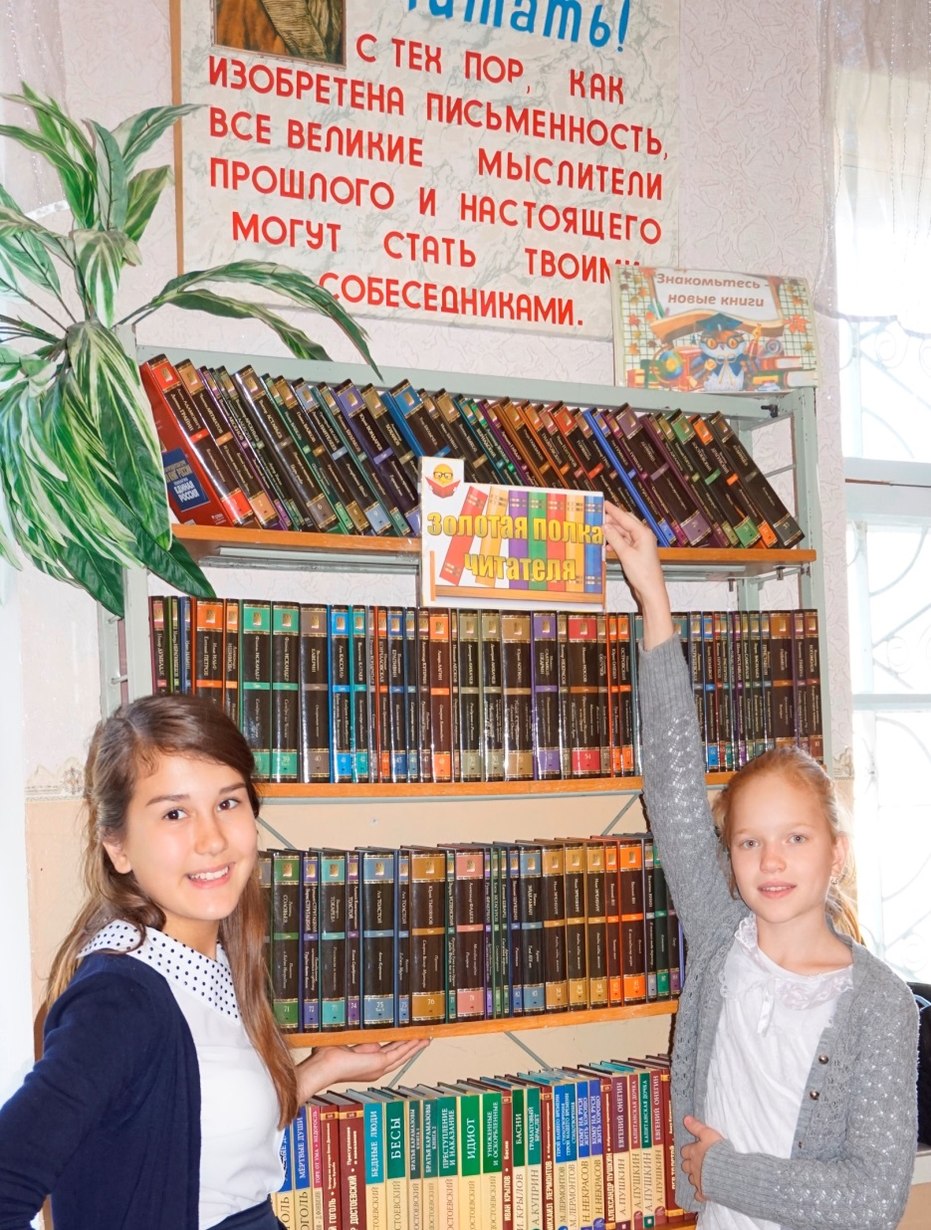
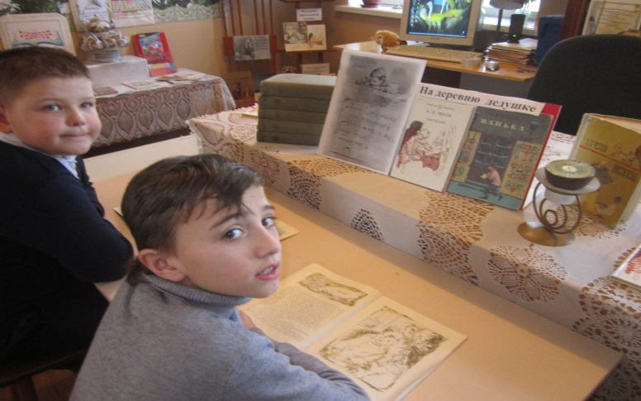
Искусство читать – это искусство мыслить
Эмиль Фаге
Ресурсы ШБ:
абонемент ,читальный зал
(28кв.м, 14 посадочных мест),
книгохранилище (40кв.м)

Slide 7
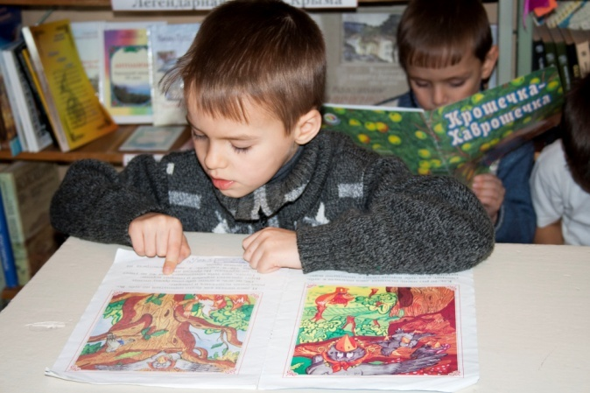
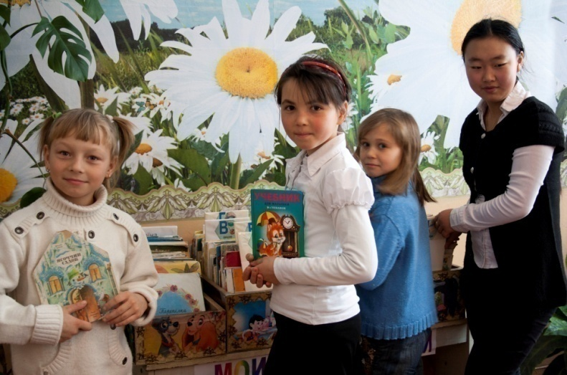
Читальный
зал
Абонемент

Slide 8



Фонд школьной библиотеки составляет:
Общий фонд – 14926
Основной фонд–11572,
Учебный фонд- 3354
Периодических изданий –
14(наименований)

Slide 9



Справочно-библиографический аппарат:
Алфавитный каталог – 1;
Систематический каталог – 1;
Картотека учебников -1;
Электронный каталог учебников – 1;
Имеются папки и подборки по актуальным темам.
Оснащение библиотеки:
1 компьютер, телевизор, магнитофон

Slide 10
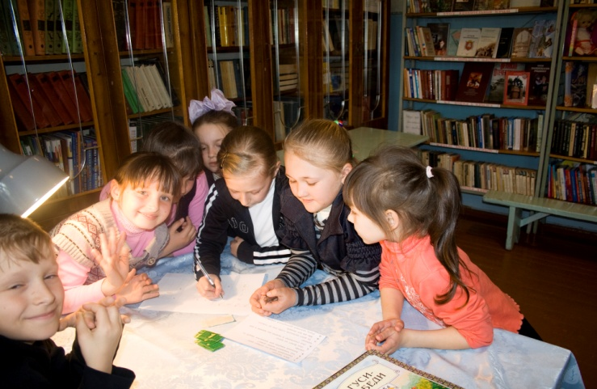
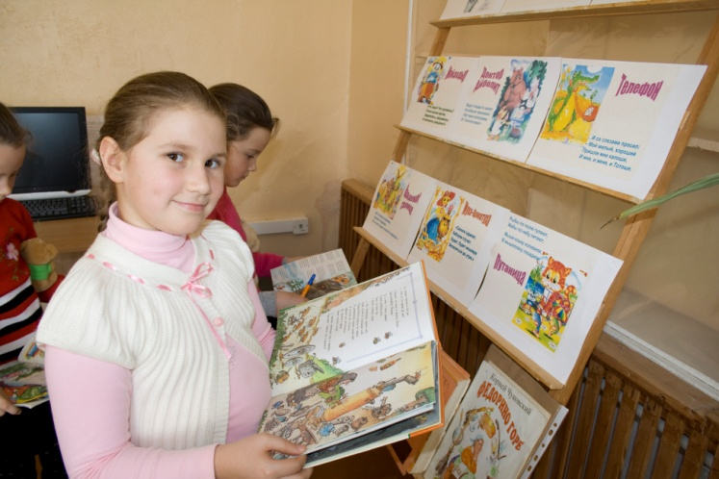
Аналитика за 2014-15 уч.год
Читатели/пользователи-213
Посещаемость –
16
Книговыдача – 4654 экз.
Учащихся -183
Выдано
учебников- 4050 экз.
Учителя, сотрудники- 27
Другие -3

Slide 11

Рекомендательные
списки
Работа с бланками заказов
Библиотекарь
Библиотечный
кружок
Повышение
квалификации
Библиотечные
уроки
Формы
работы
Информационные
работы
Картотека
выставки
курсы
Обеспечение учебниками
самообразование
Схема работы библиотеки
Выступления
на
педсоветах
Обзоры
Групповая работа
Беседы
Анкетирование
Выставки
Индивидуаль-ная работа
Массовая работа
Анализ читательских формуляров
Изучение
читательских
интересов
Громкие чтения
План чтения
Читательский опрос
праздники
конференции

